Slide 1
飲食文化社
FOOD AND CULTURE CLUB

Slide 2
AGENDA
社團宗旨
課程安排
參加原因
注意事項
注意事項
聯絡資訊

Slide 3
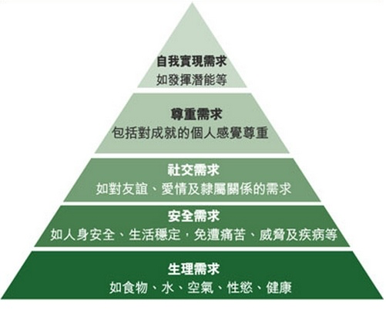
Notes:
馬斯洛三角形
人的基本生理需求有這些

Slide 4
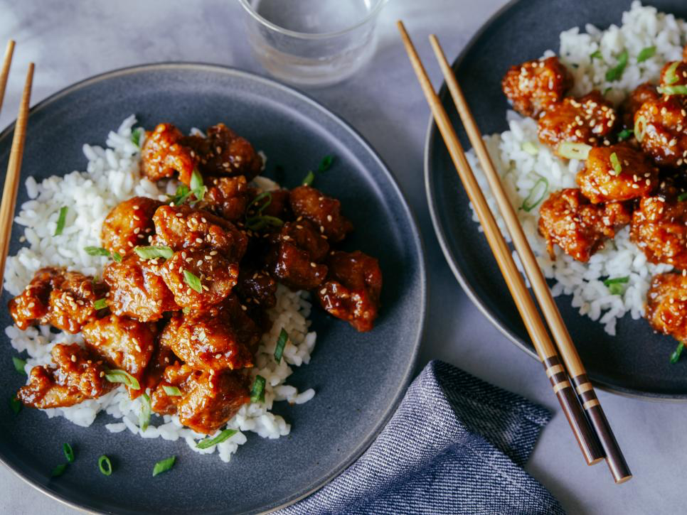
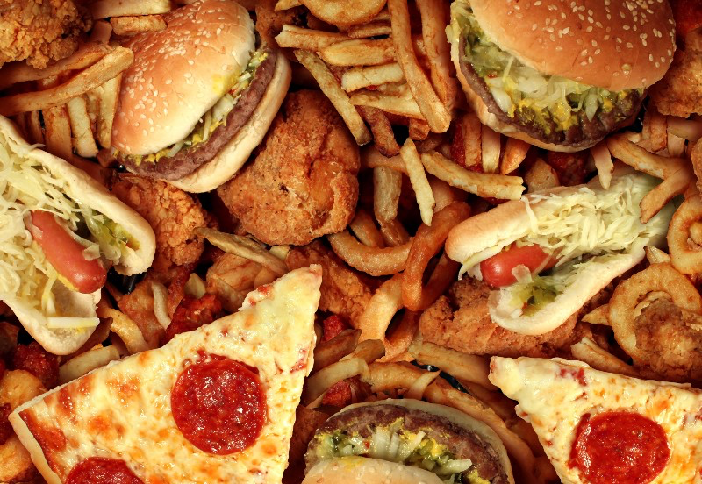
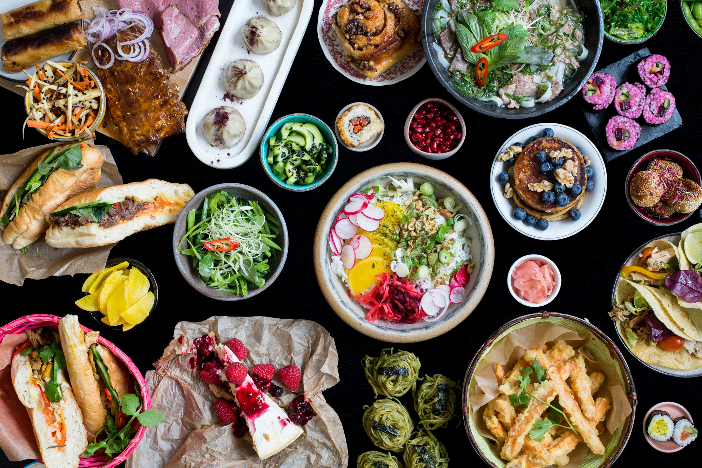
社團宗旨
民以食為天。吃是一個人生存的基本，也構成了人類文明中的一大部分。希望能透過了解地方或族群的飲食進而學習到其文化。
FOOD NAME
FOOD NAME
FOOD NAME
Notes:
飲食文化 不只是吃而已

Slide 5
課程介紹
Lecture
節日相關美食/文化
各式料理/文化介紹
Activity
結合各個節日
Christmas
Easter
製作美食介紹
Cooking
配合課程
留學生必學食物
簡單料理
台灣菜
Notes:
平常上課的部分 跟下餐廳的部分
介紹各地的美食 特殊食物：像是那種貴到不合理的食物，或者是很噁心得食物
節日的部分：萬聖節小點心，聖誕節薑餅屋
master chef: 學期的最後會讓各個組別們pk，美食家展譽則會選出那個最美味的料理，獲勝者可得大獎，參賽者一般獎
speaker: 有可能會請一些會做菜的人來介紹東西，或者是一些想分享經驗的學生、老師之類的

Slide 6
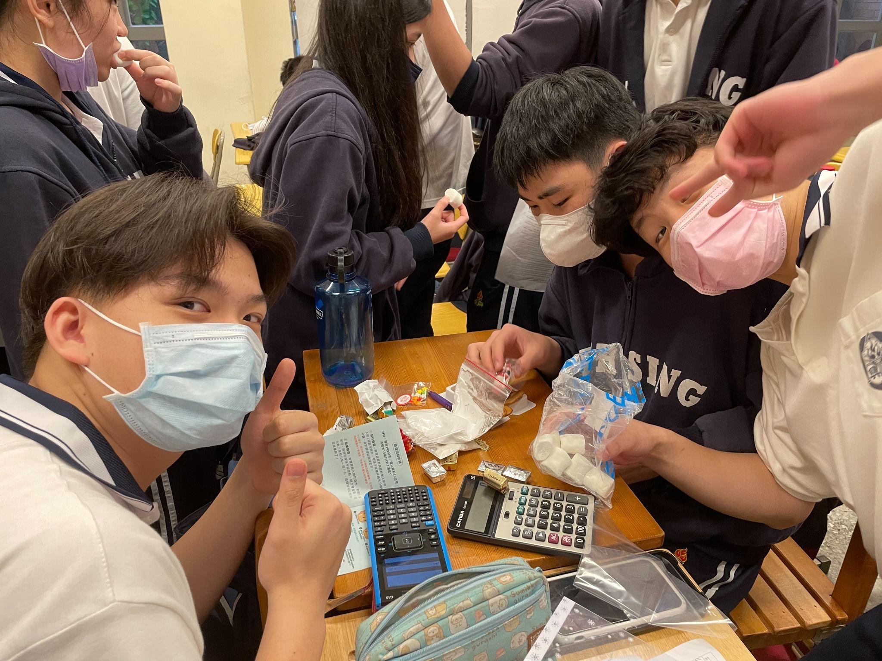
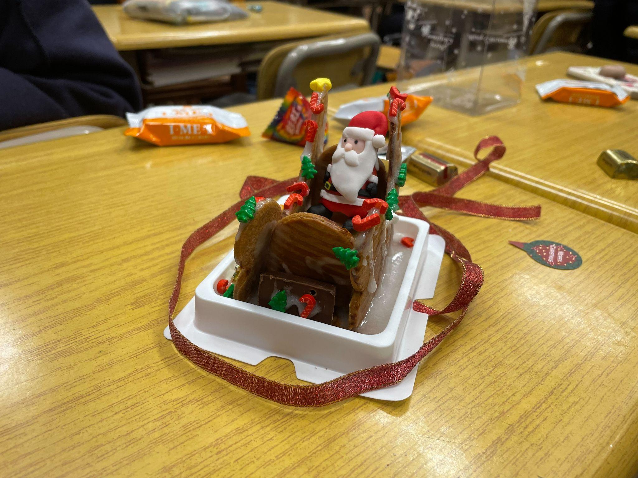
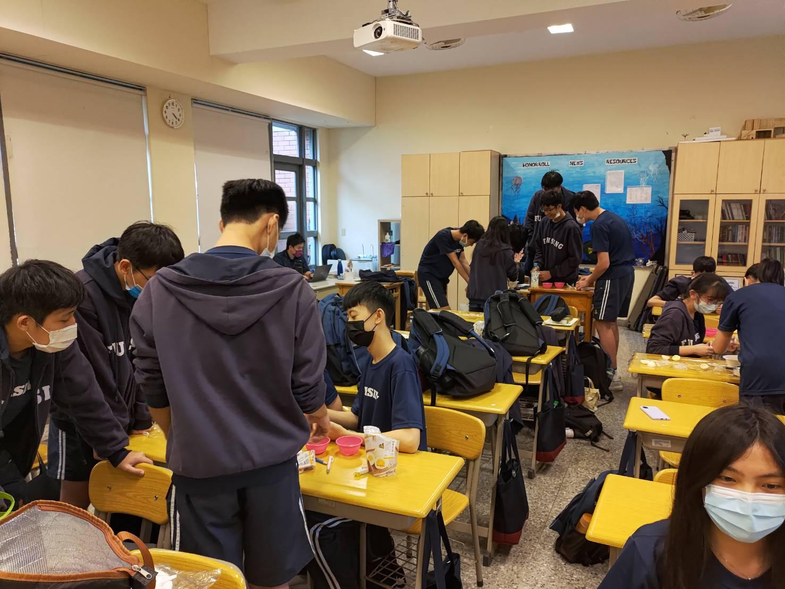
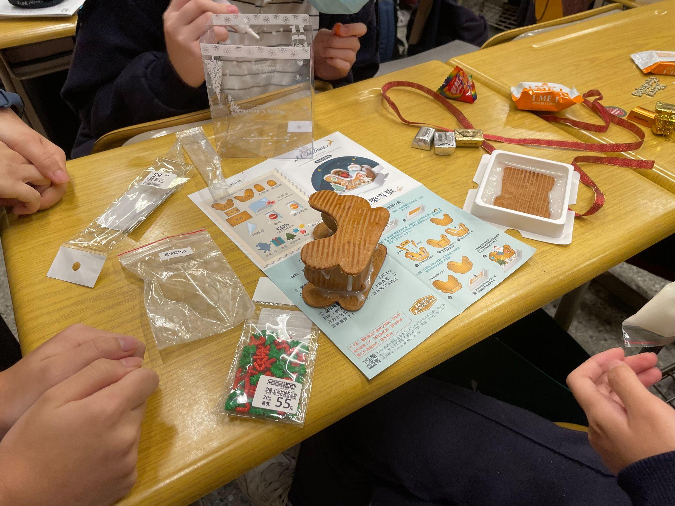
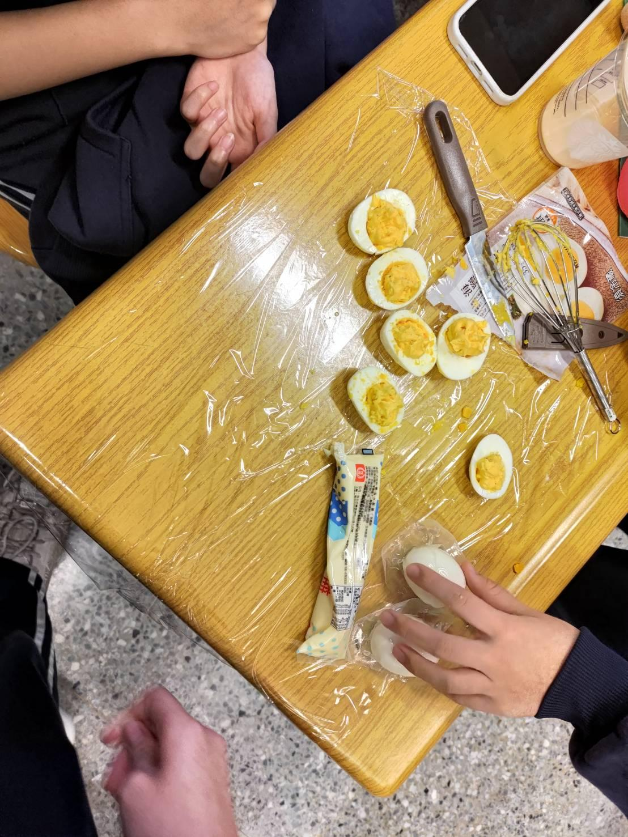
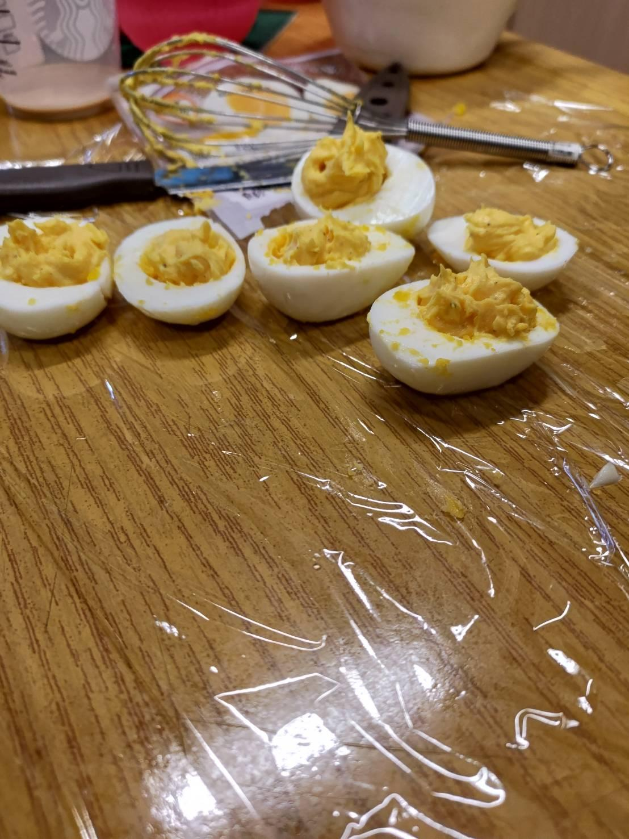
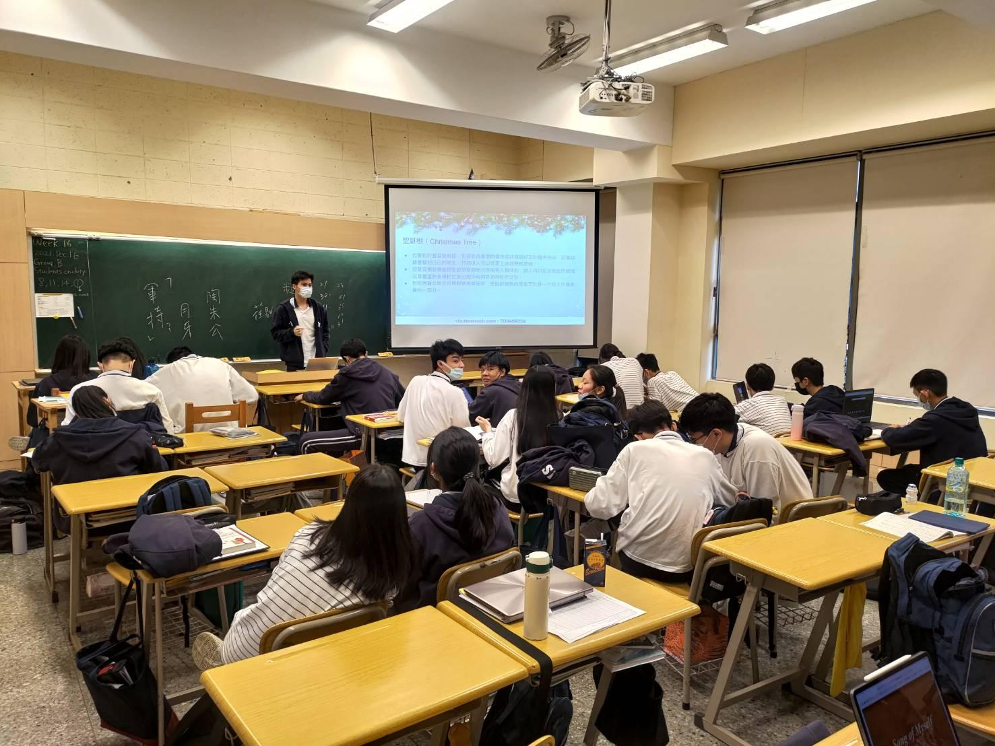

Slide 7
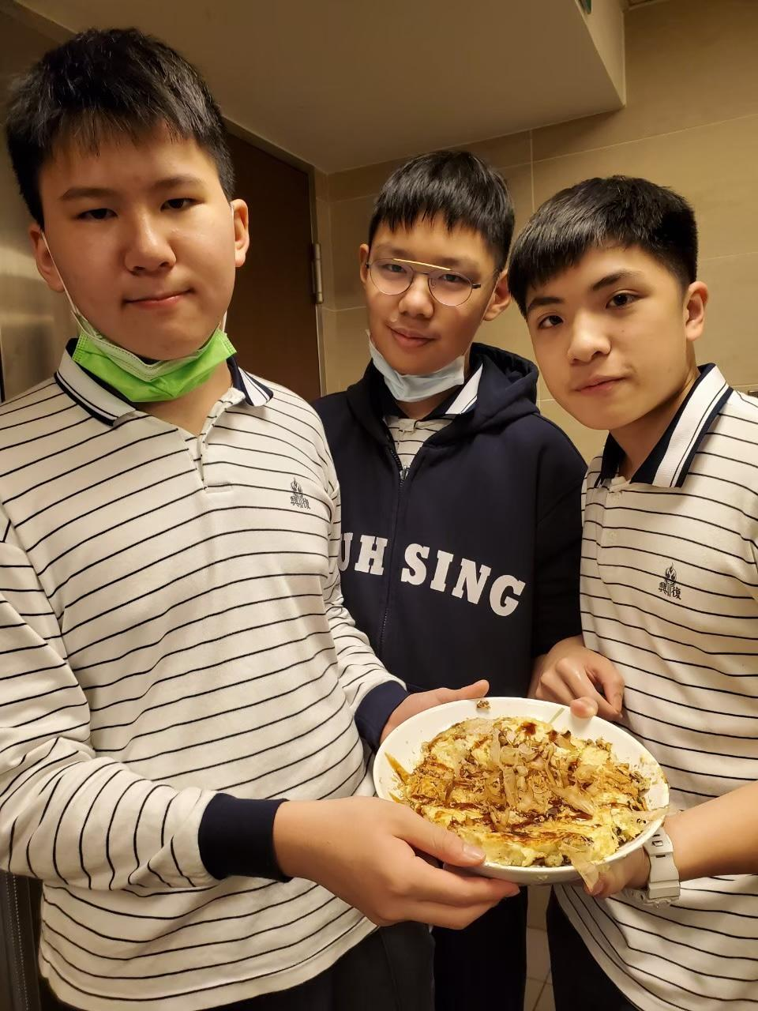
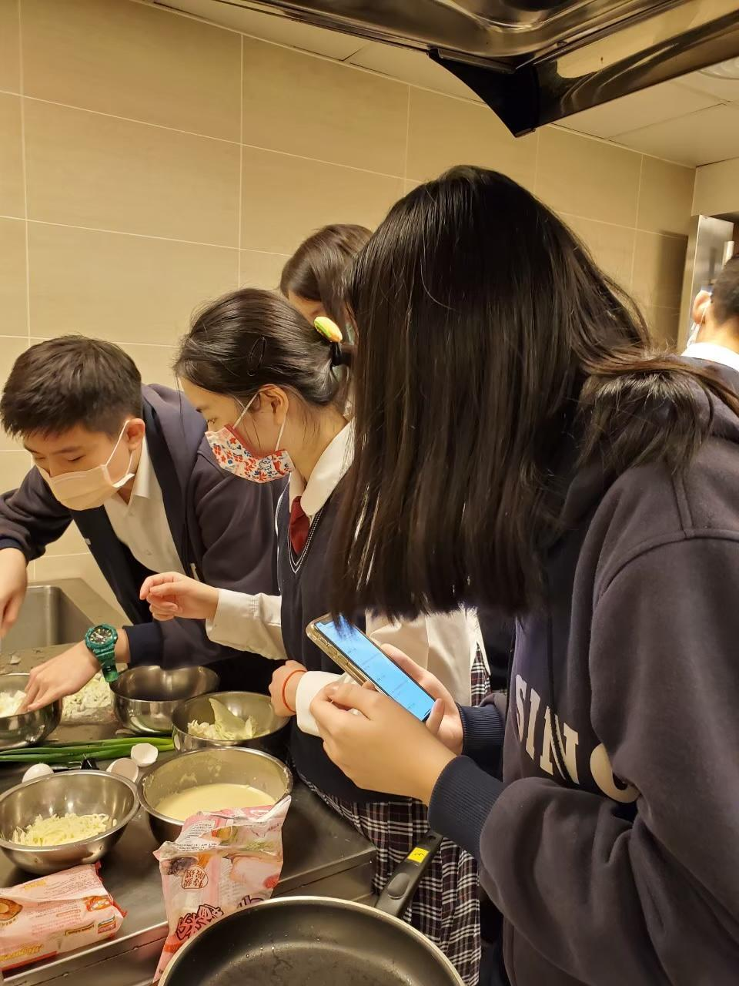
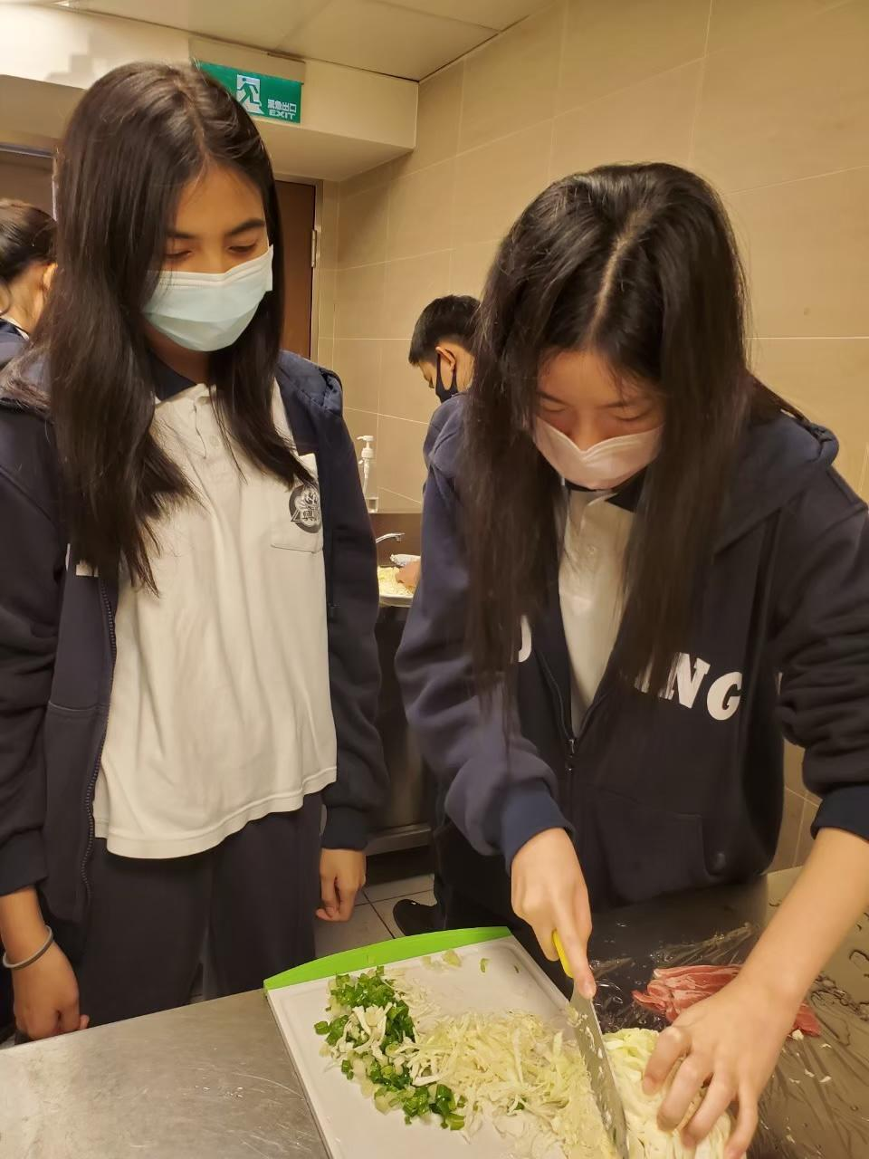
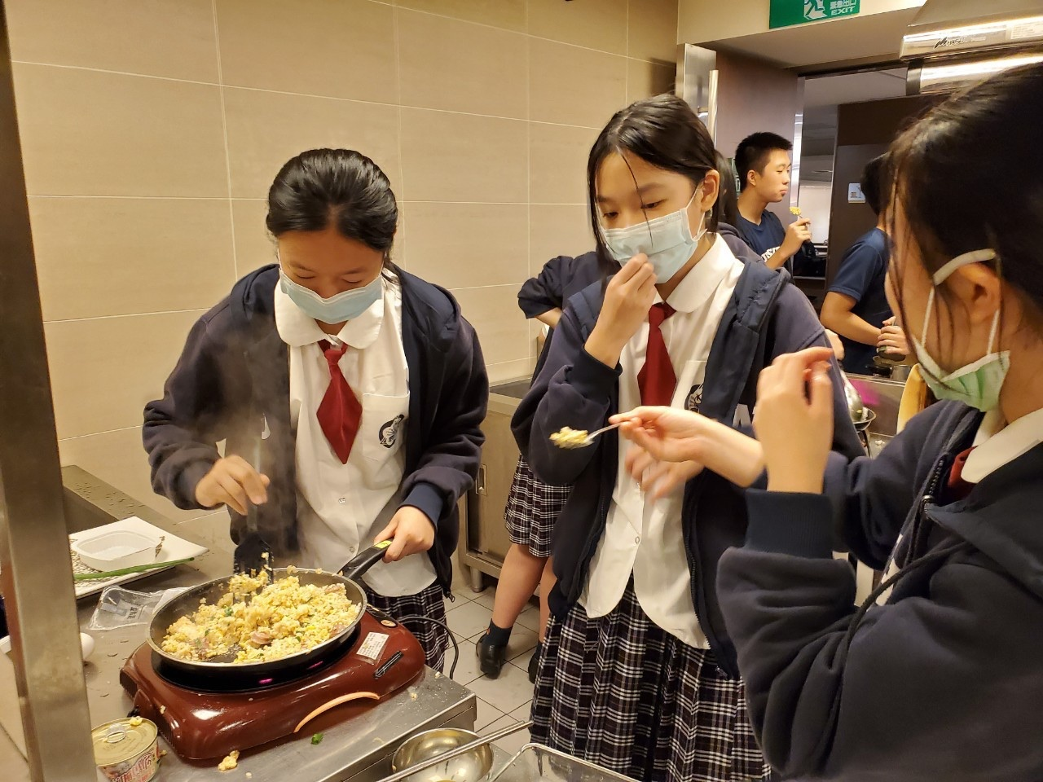
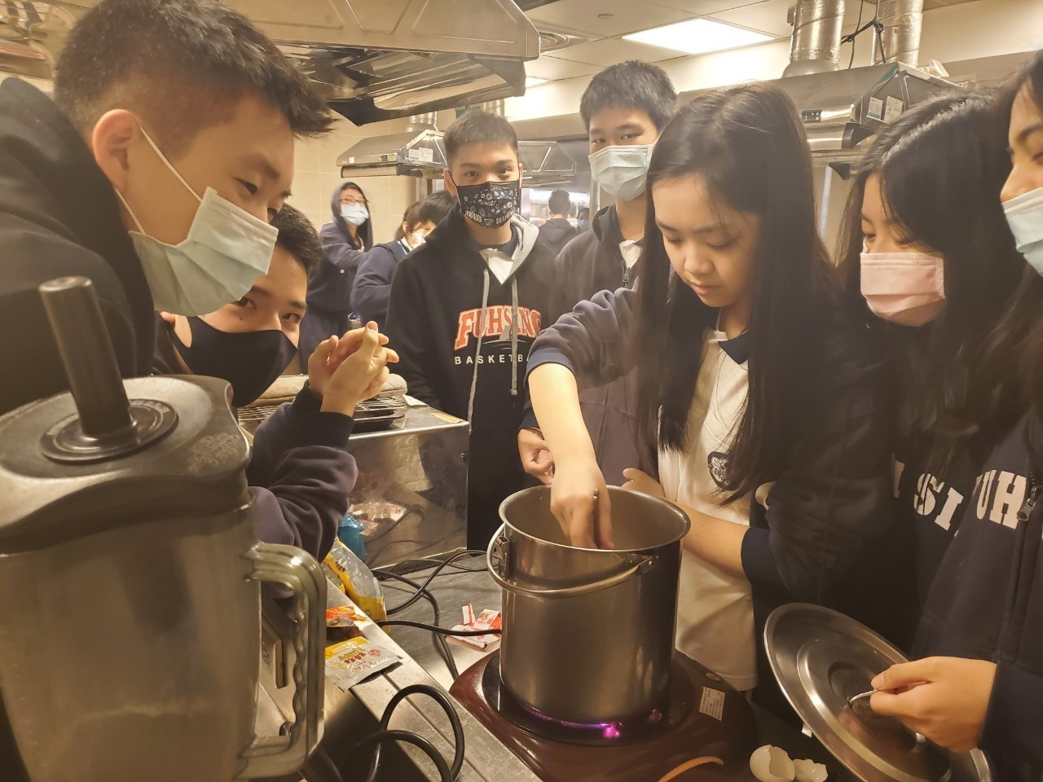
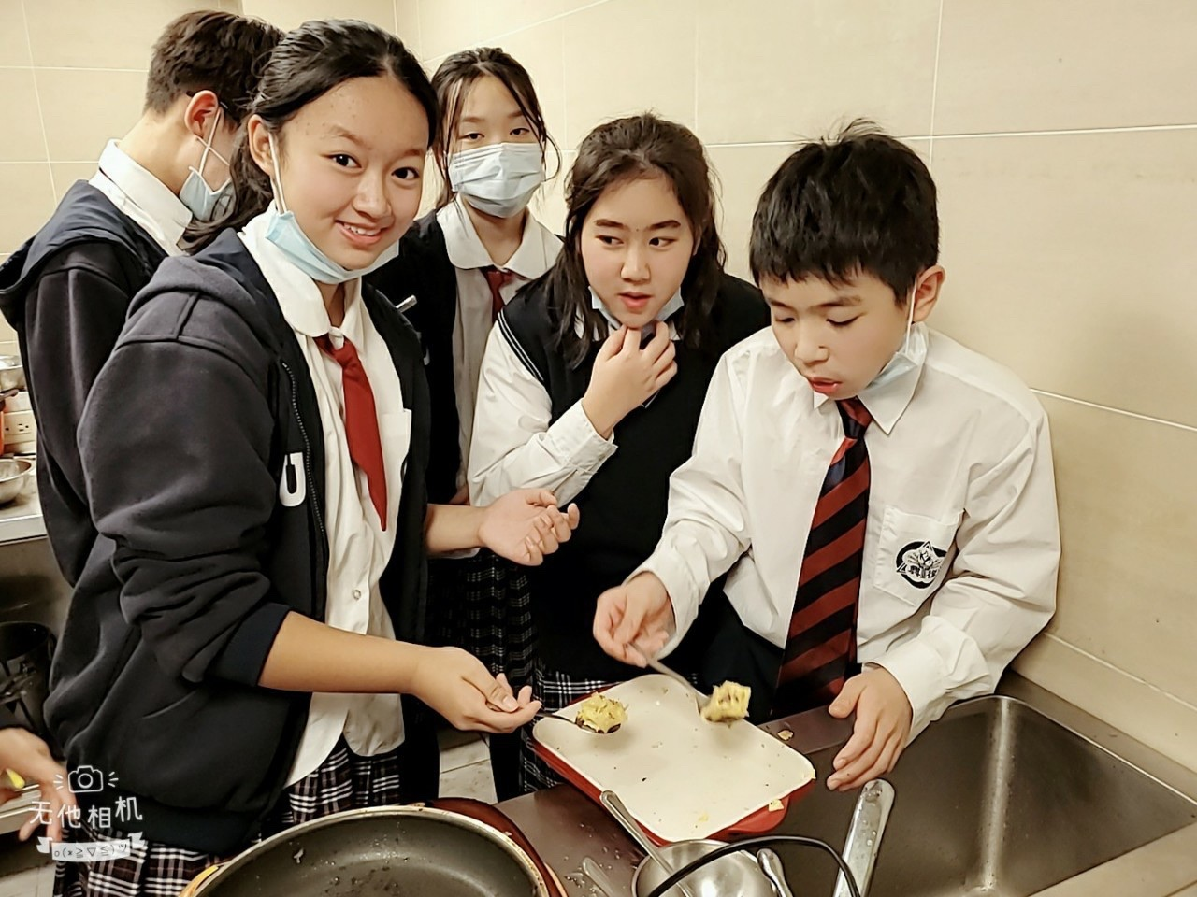
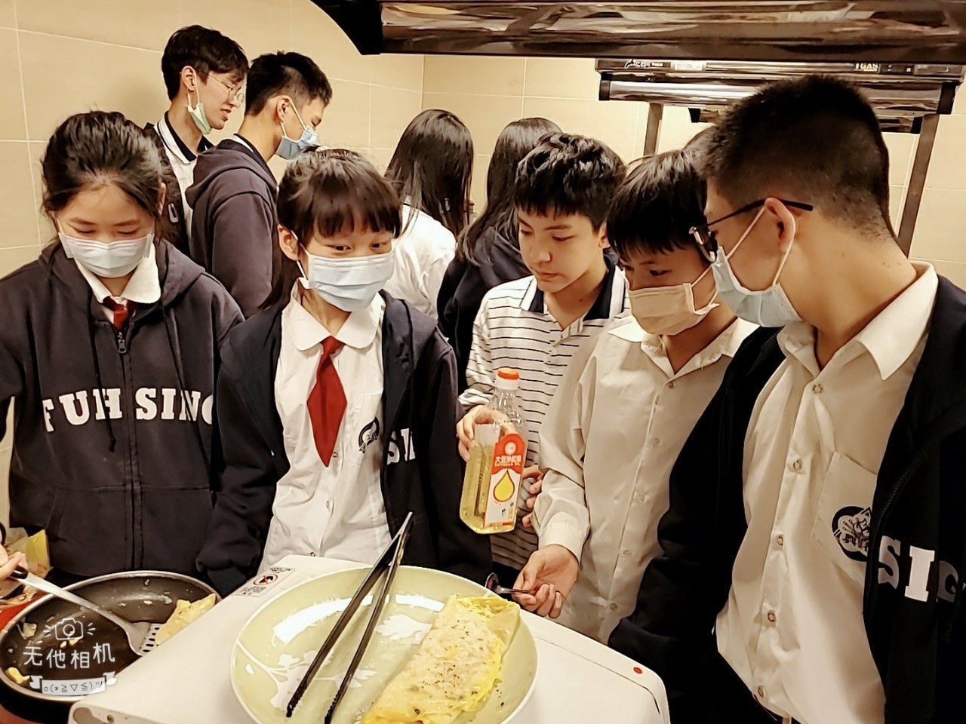
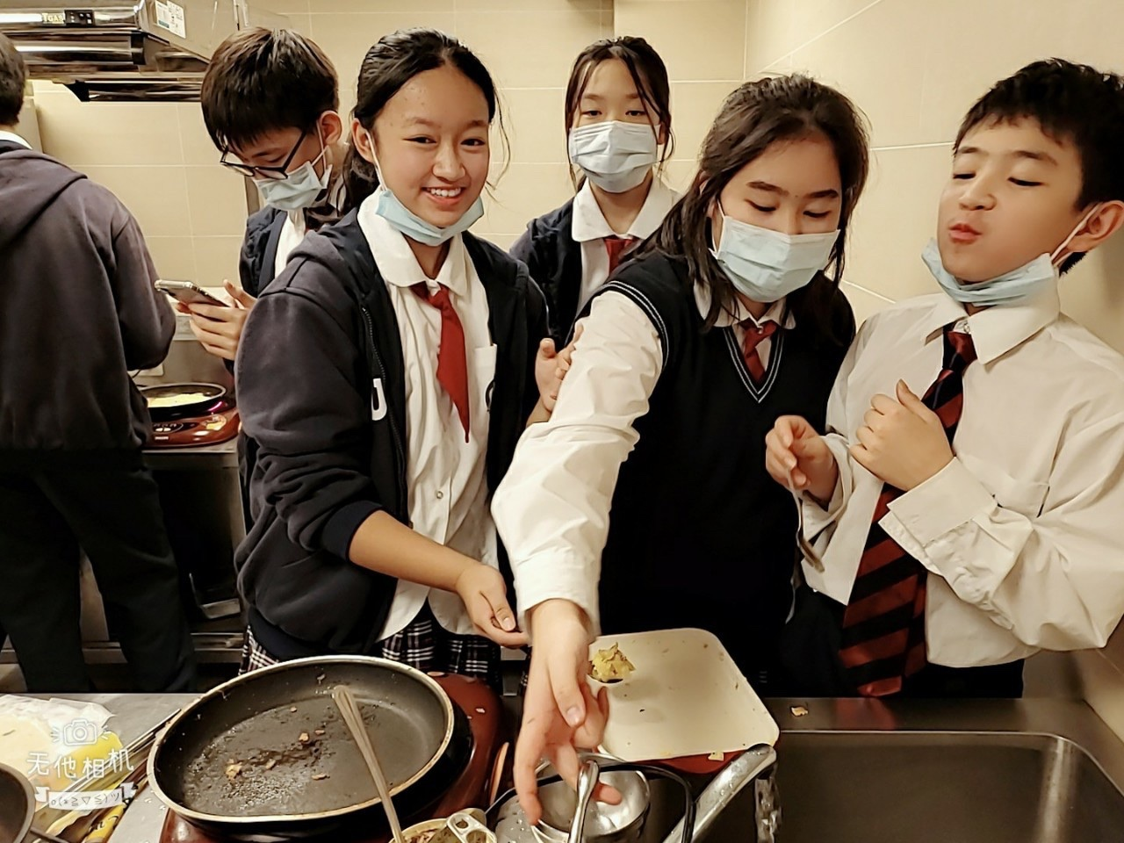
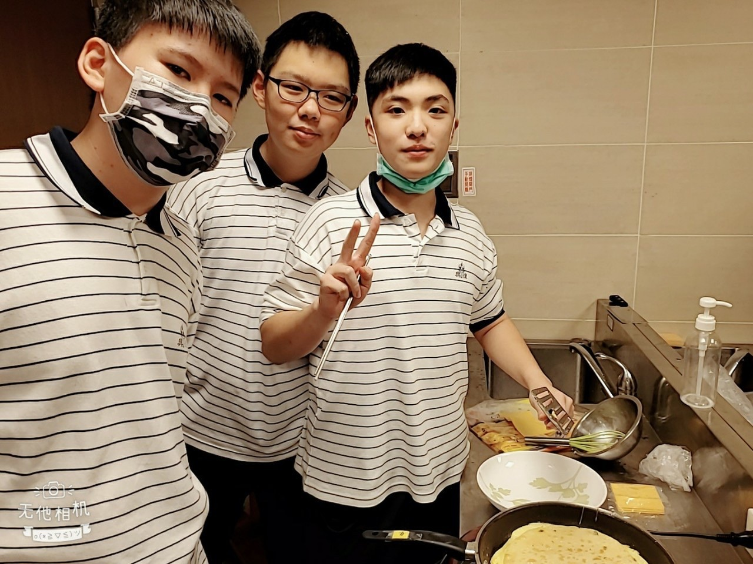
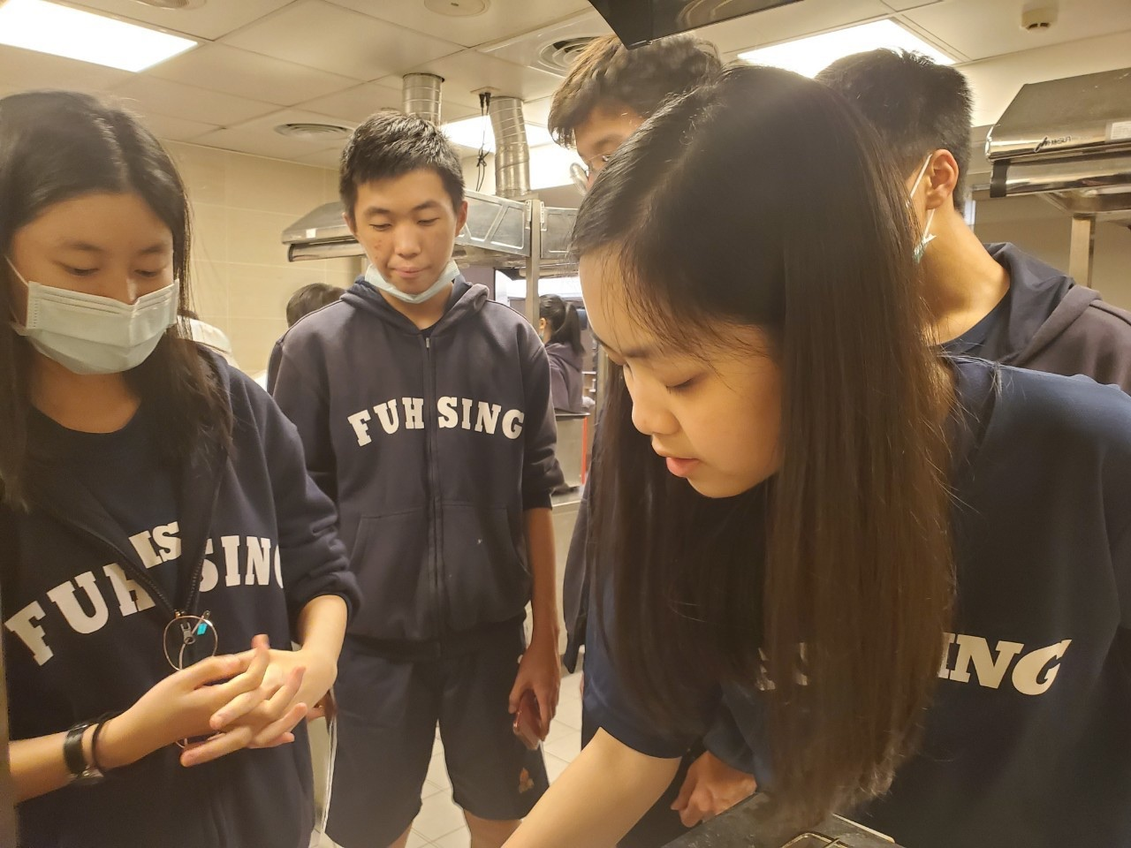
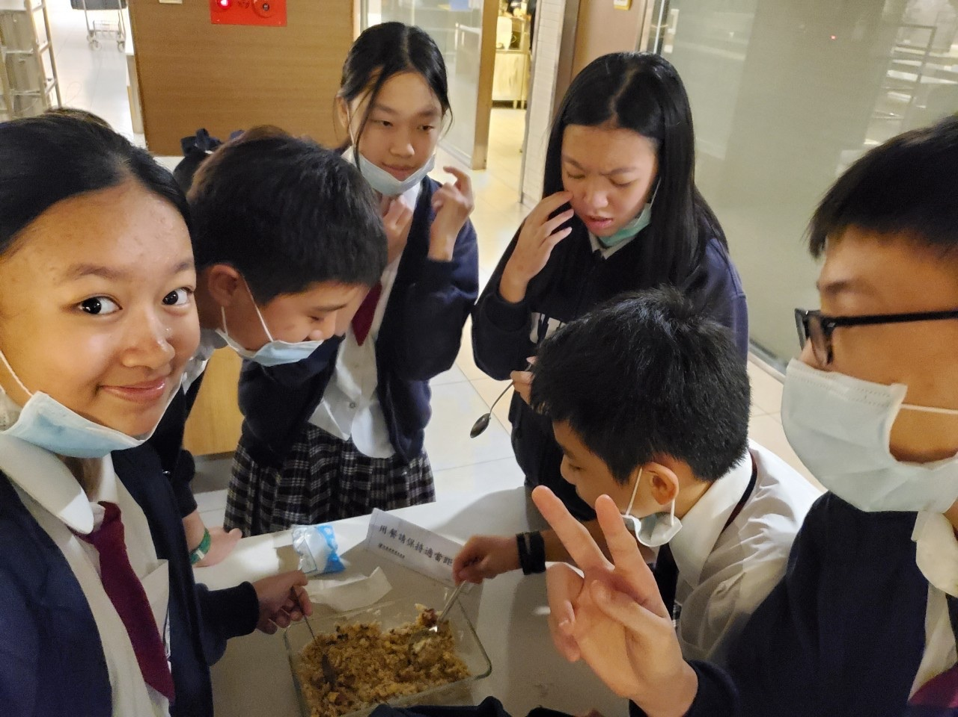
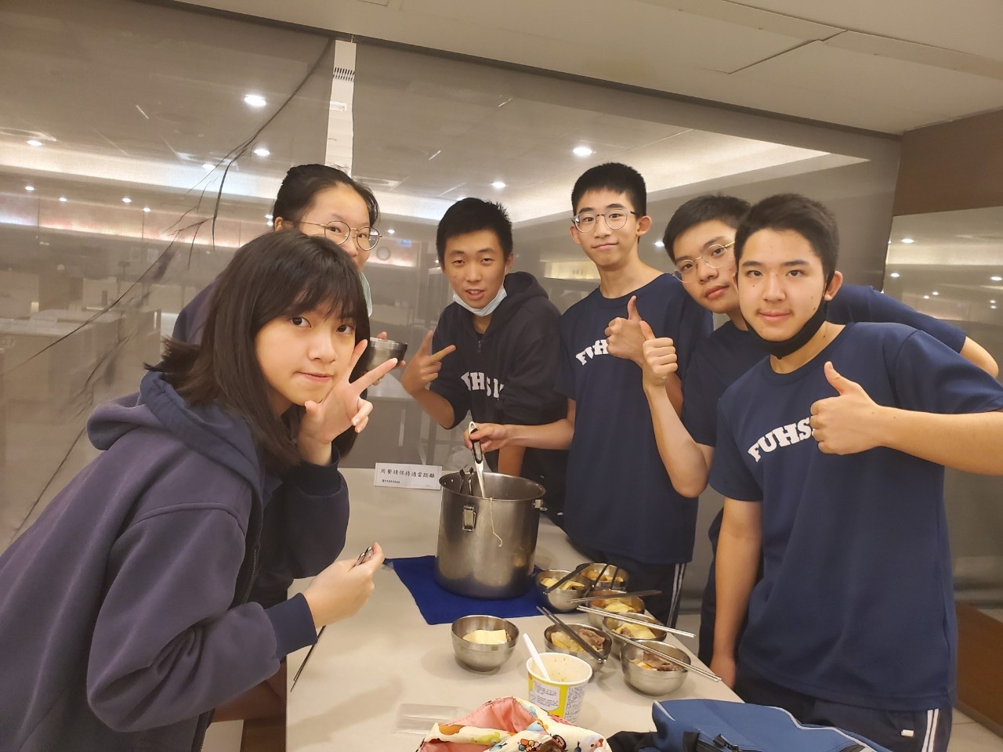
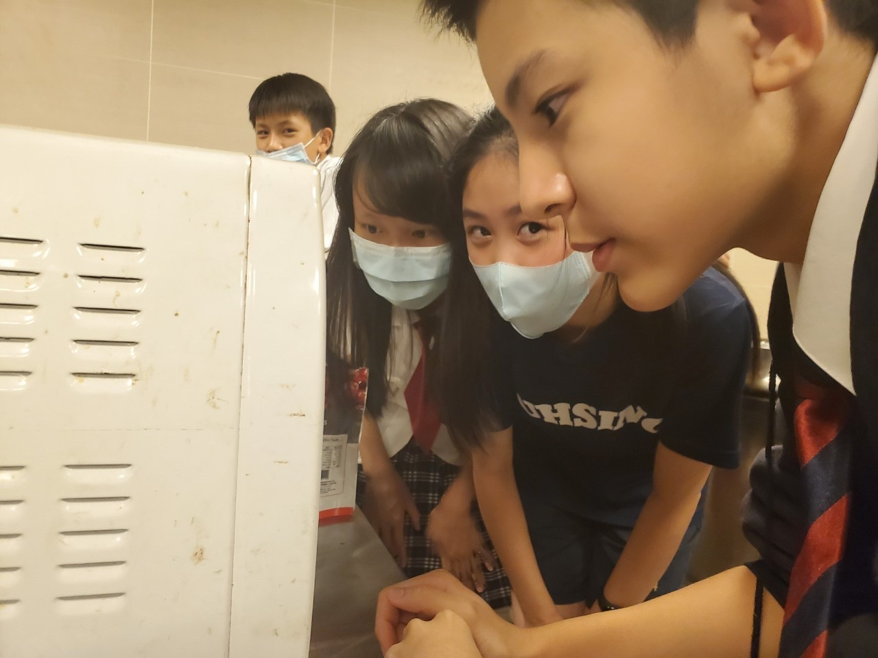

Slide 8
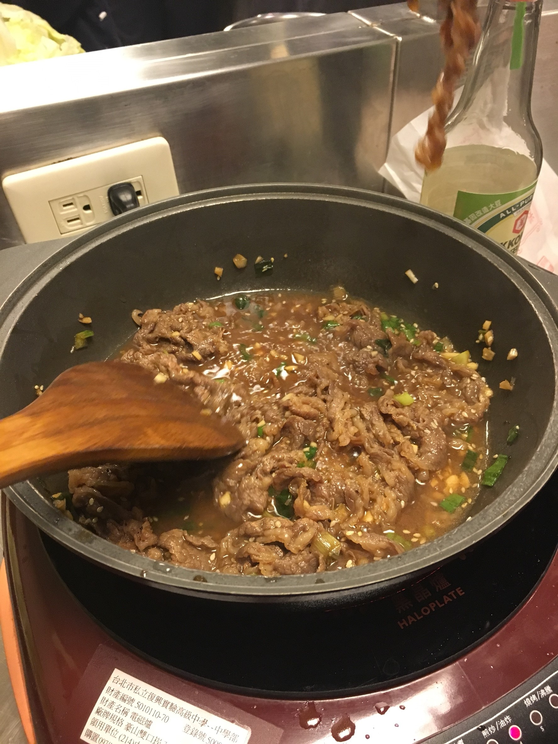
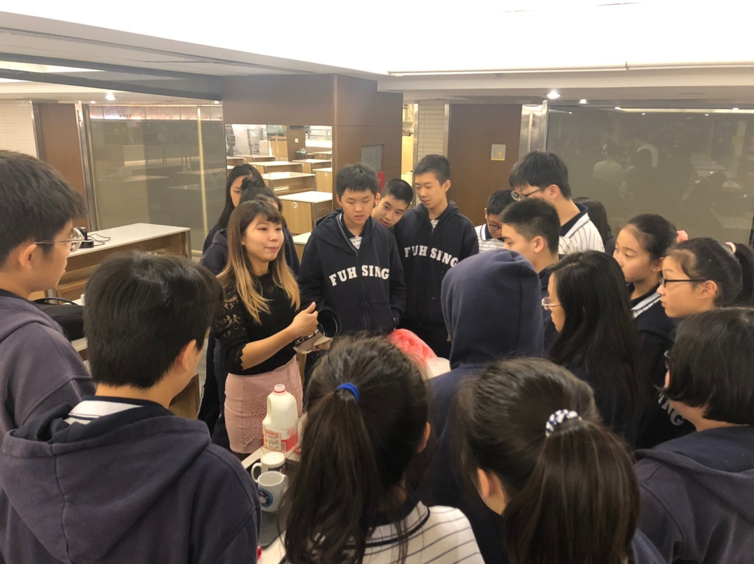
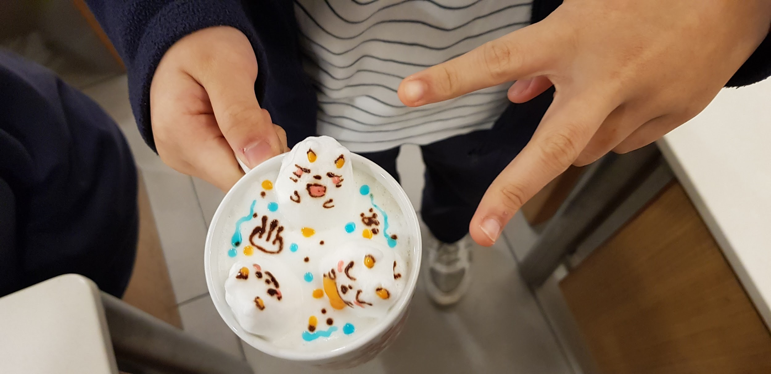
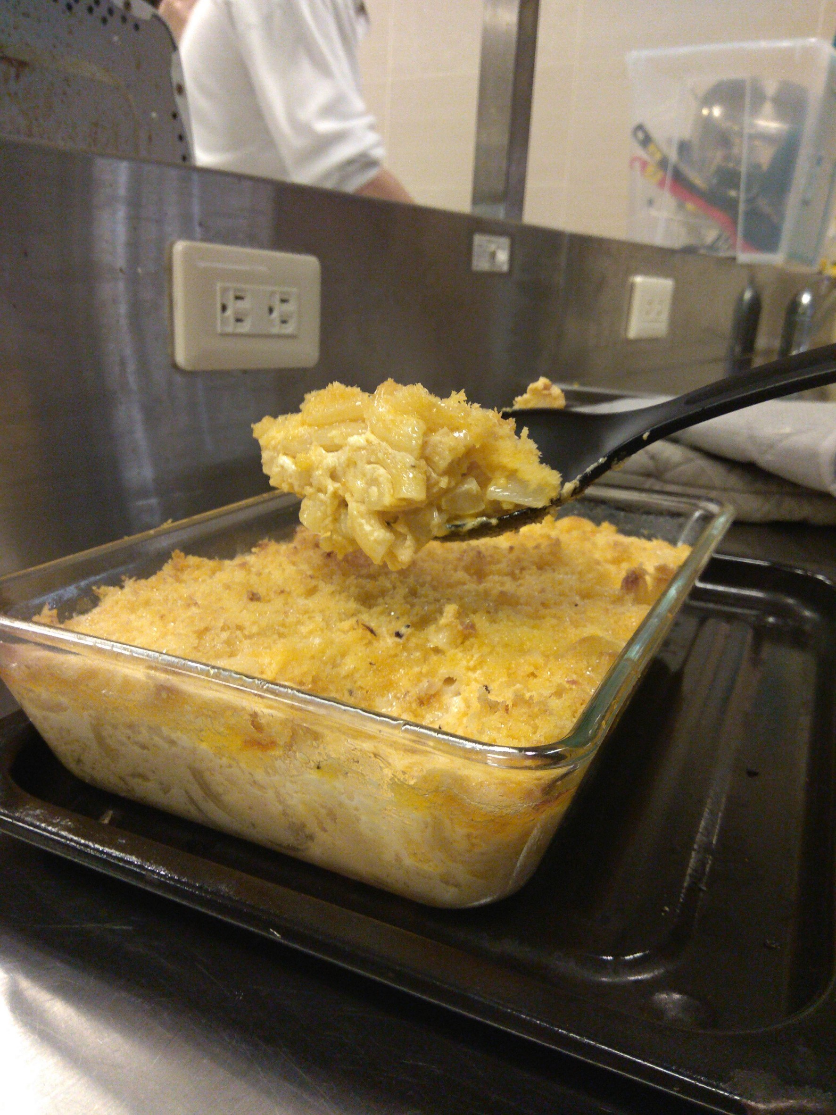
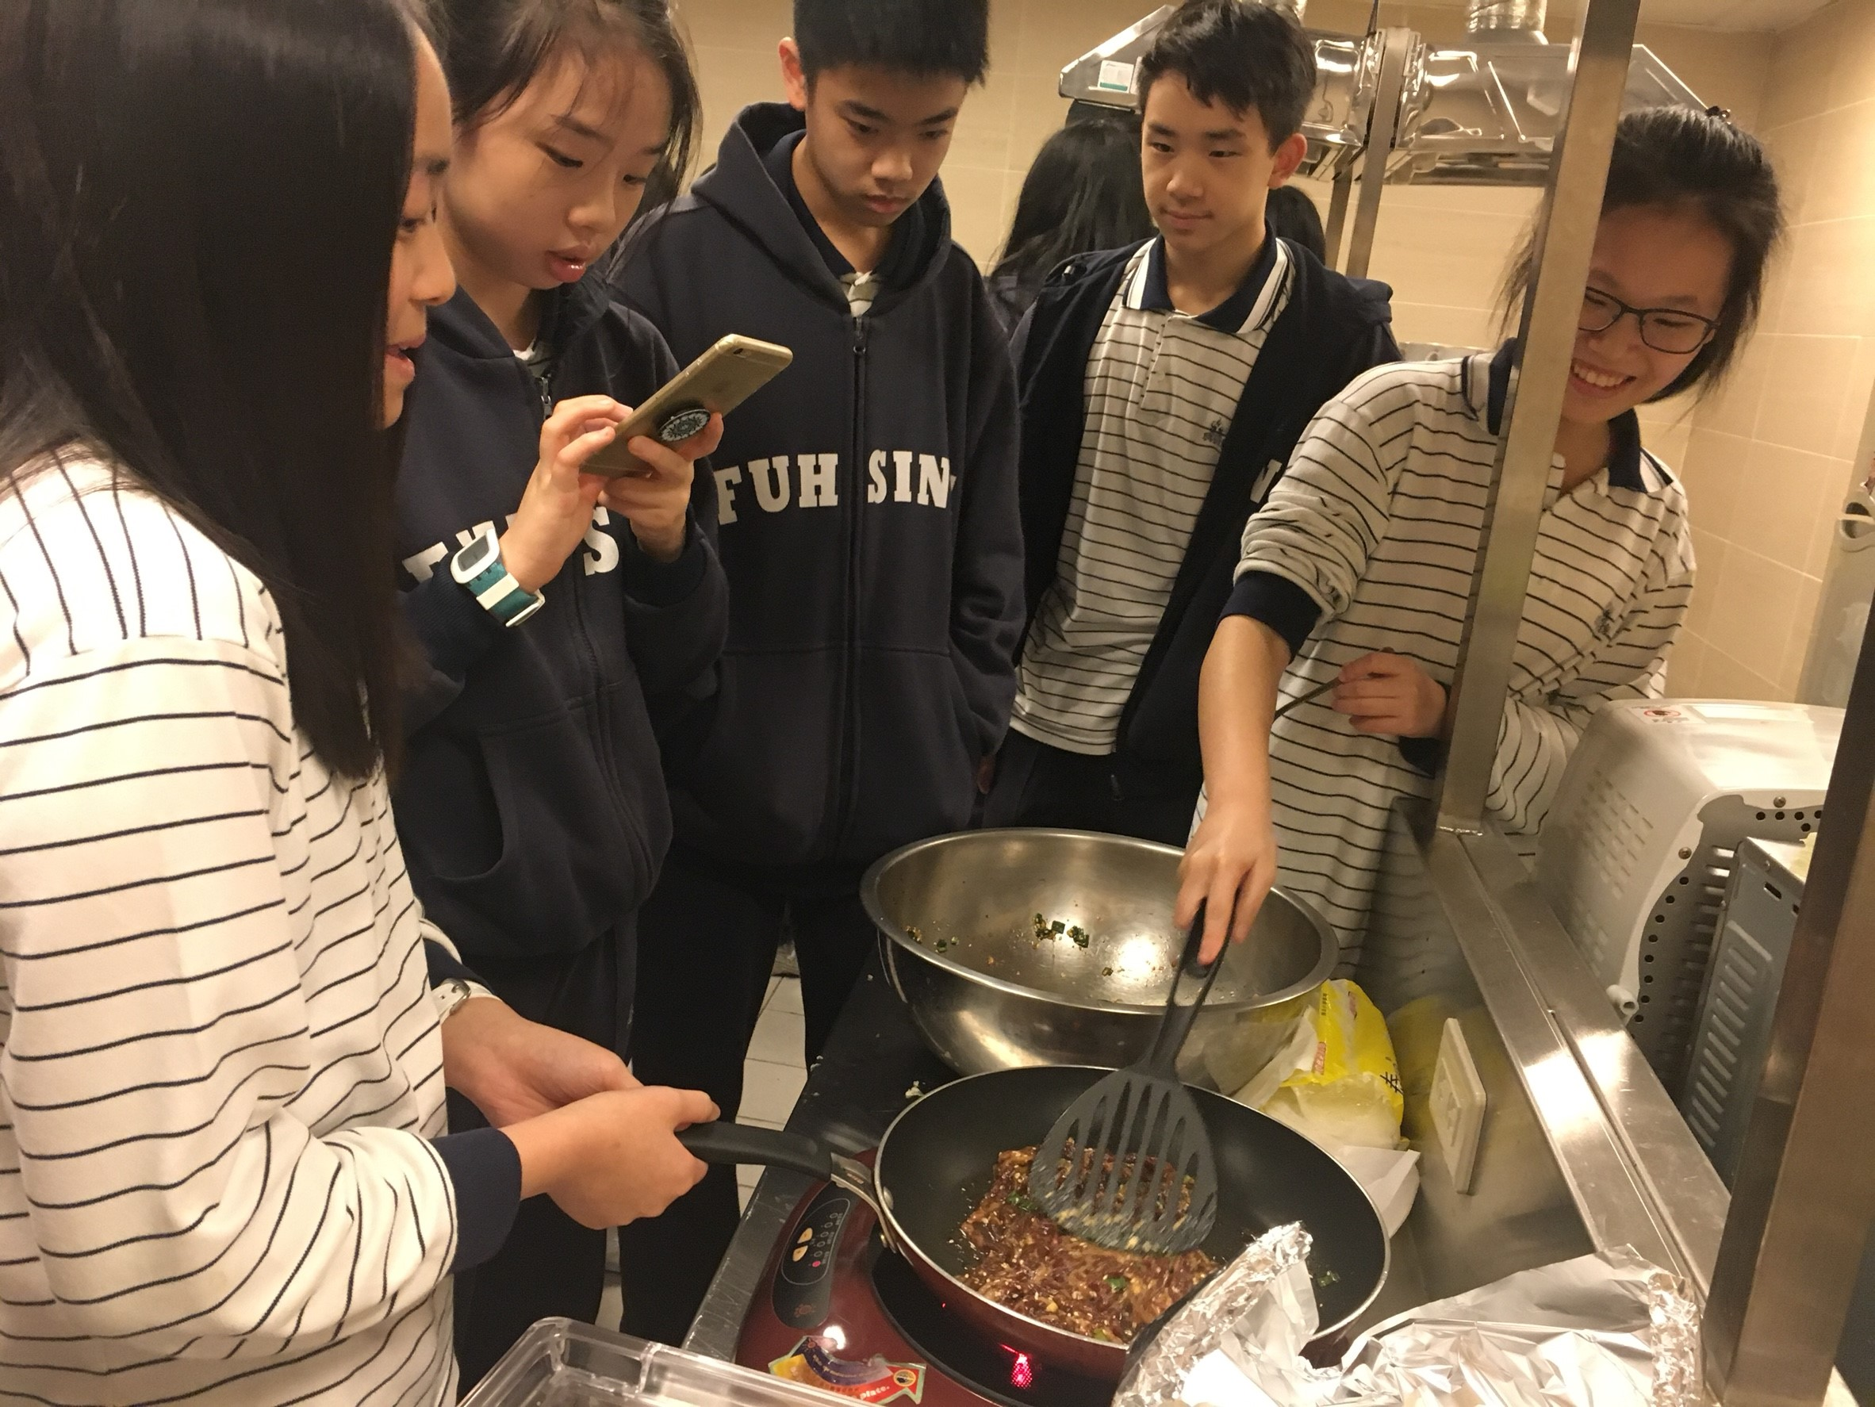
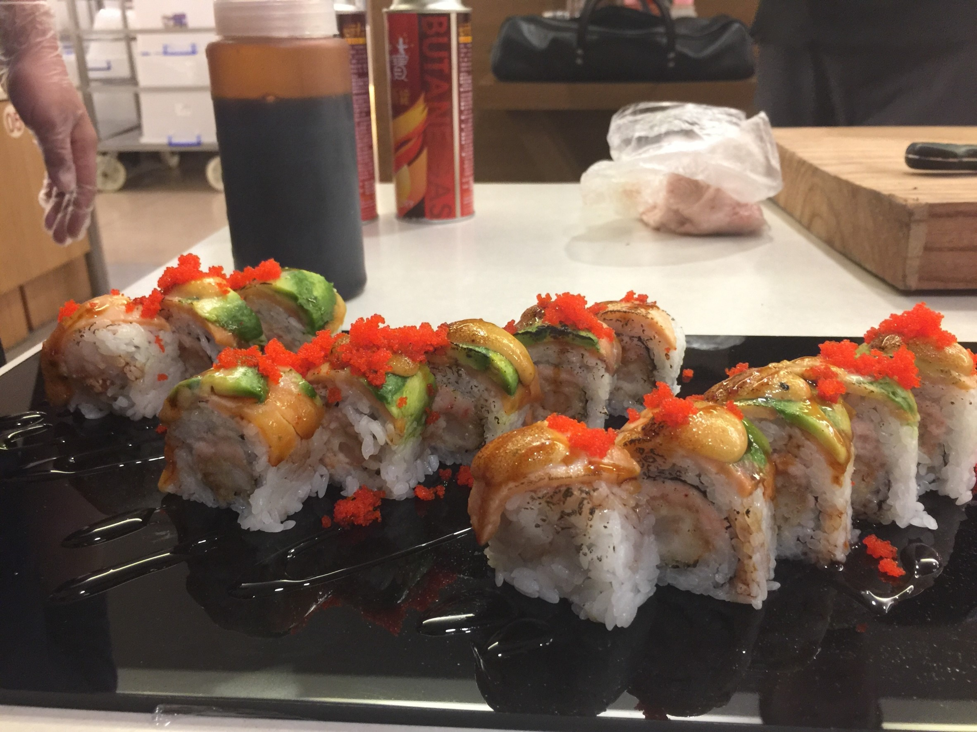
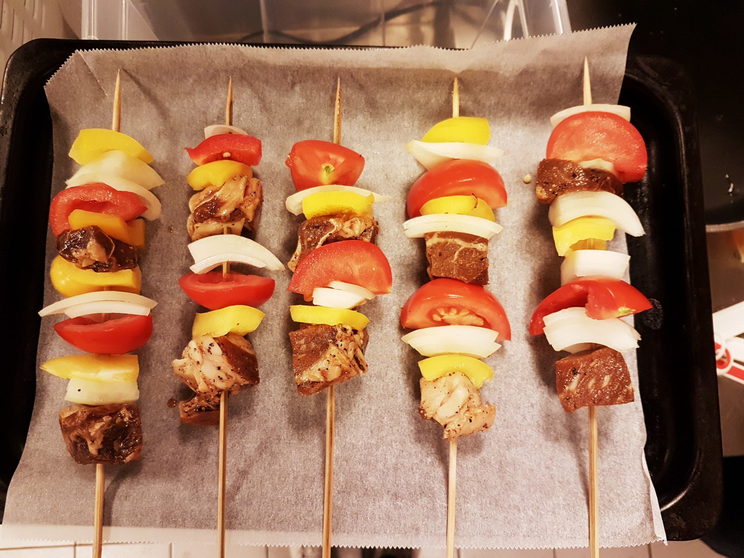
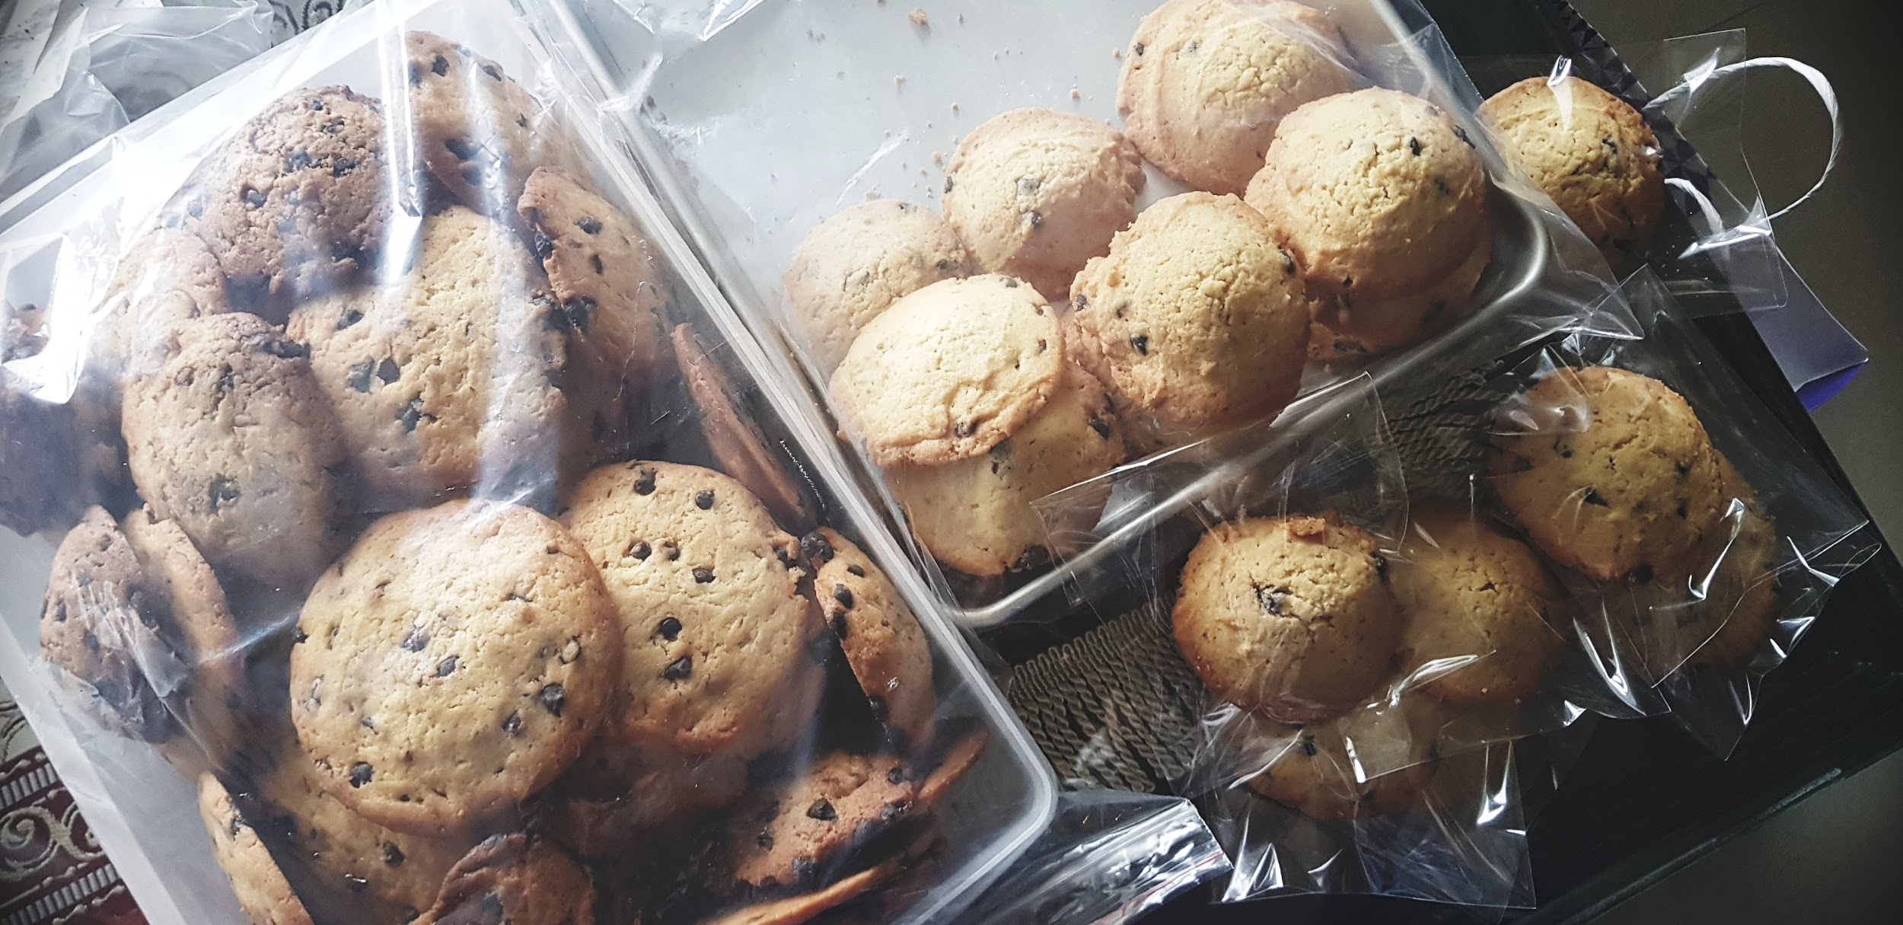
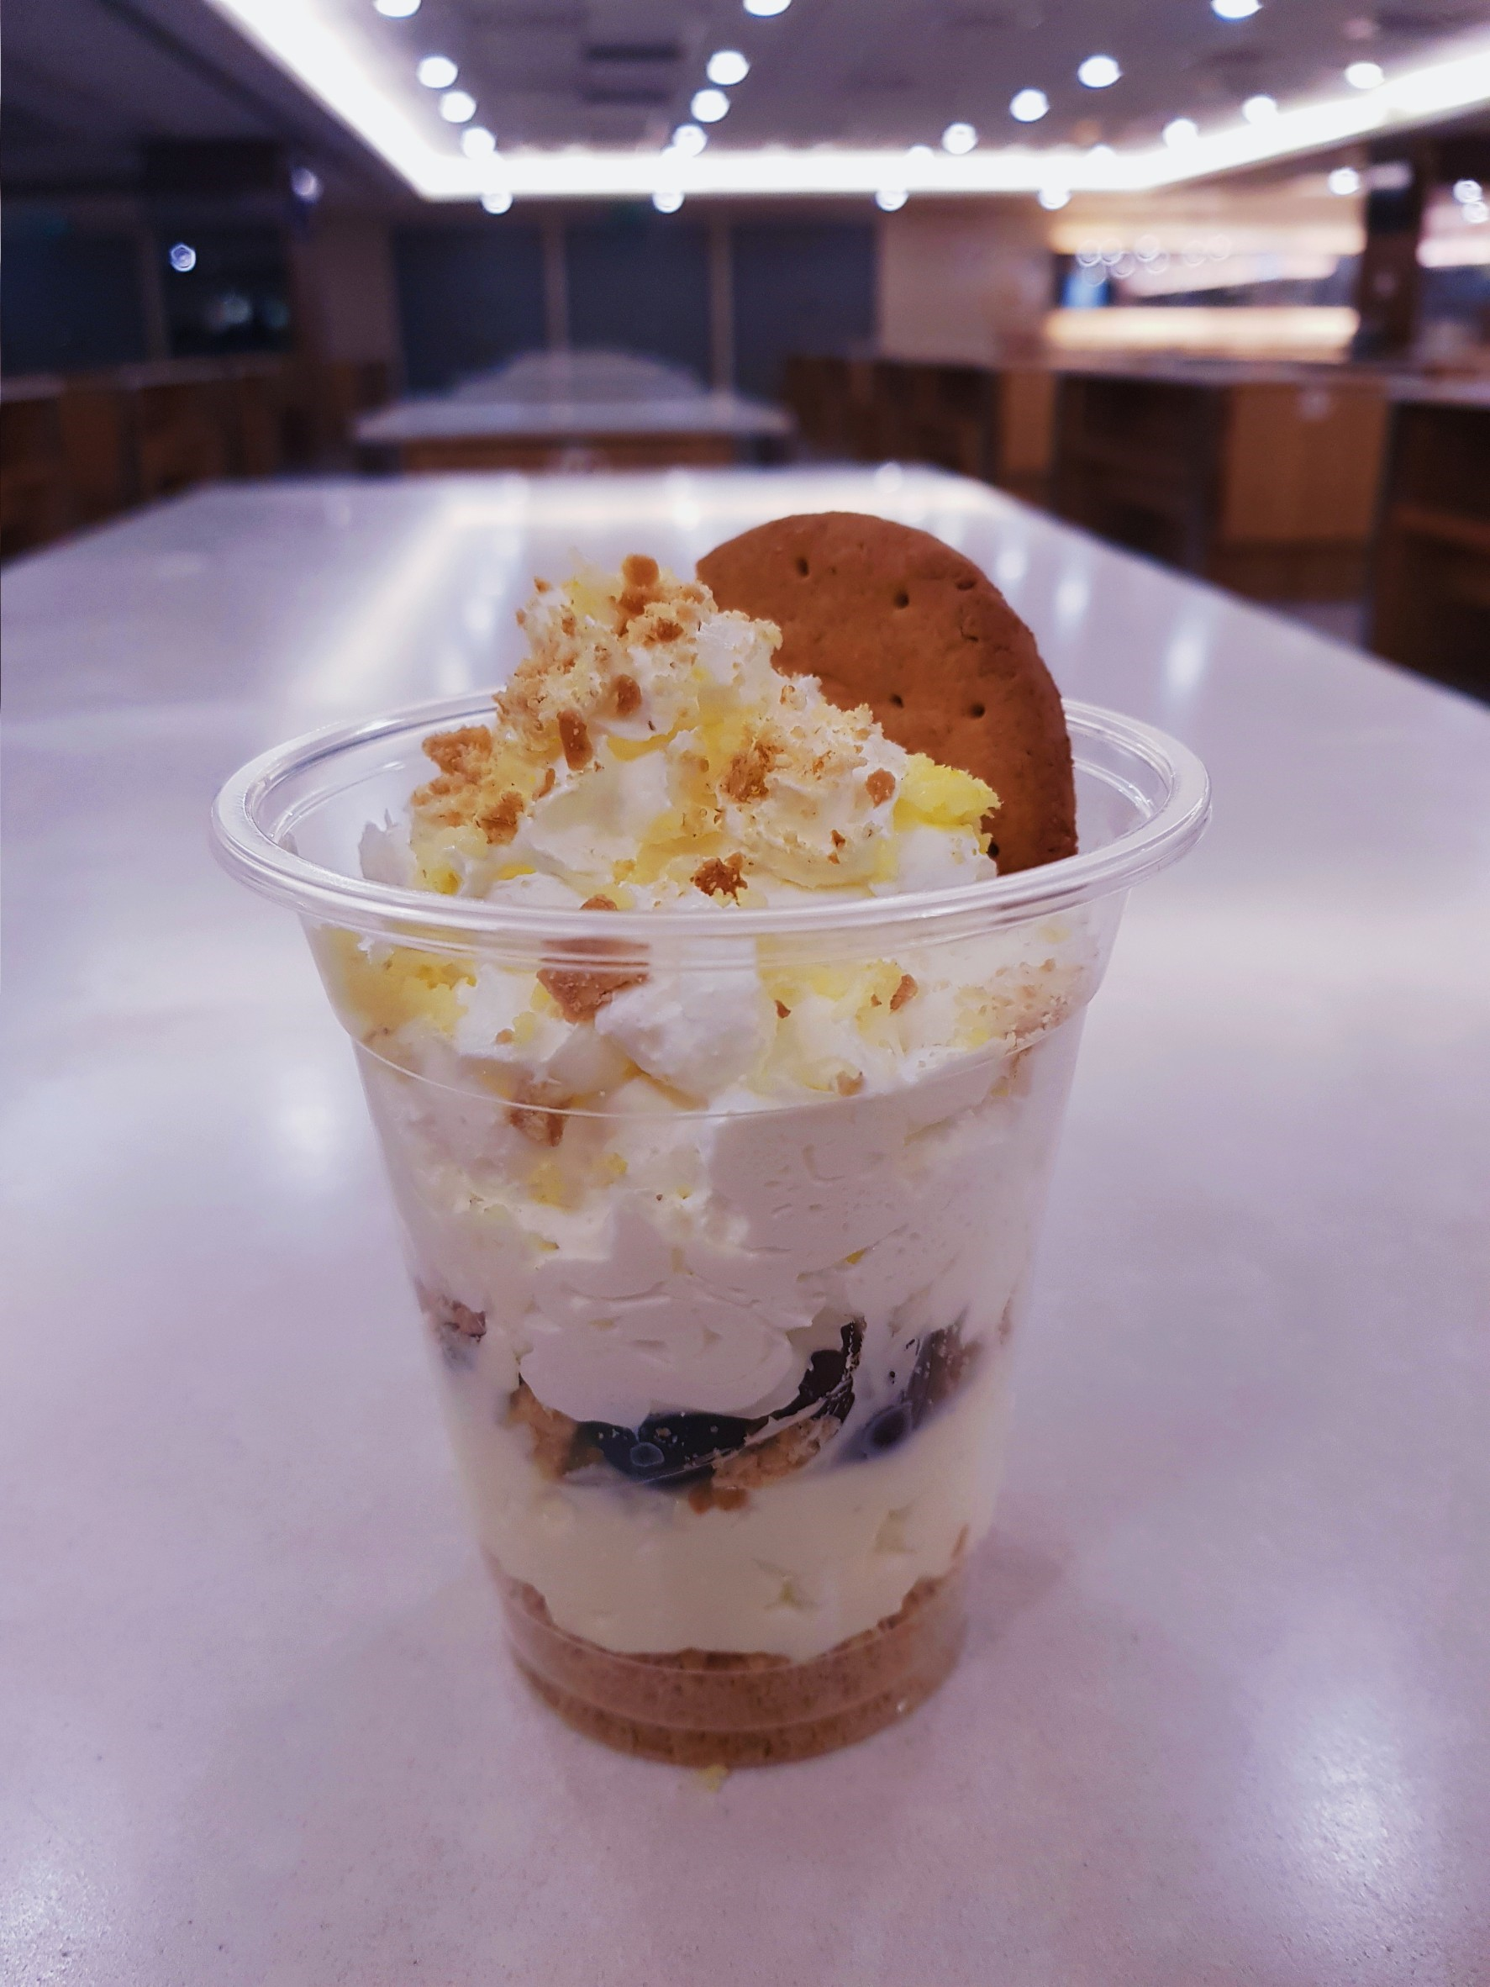
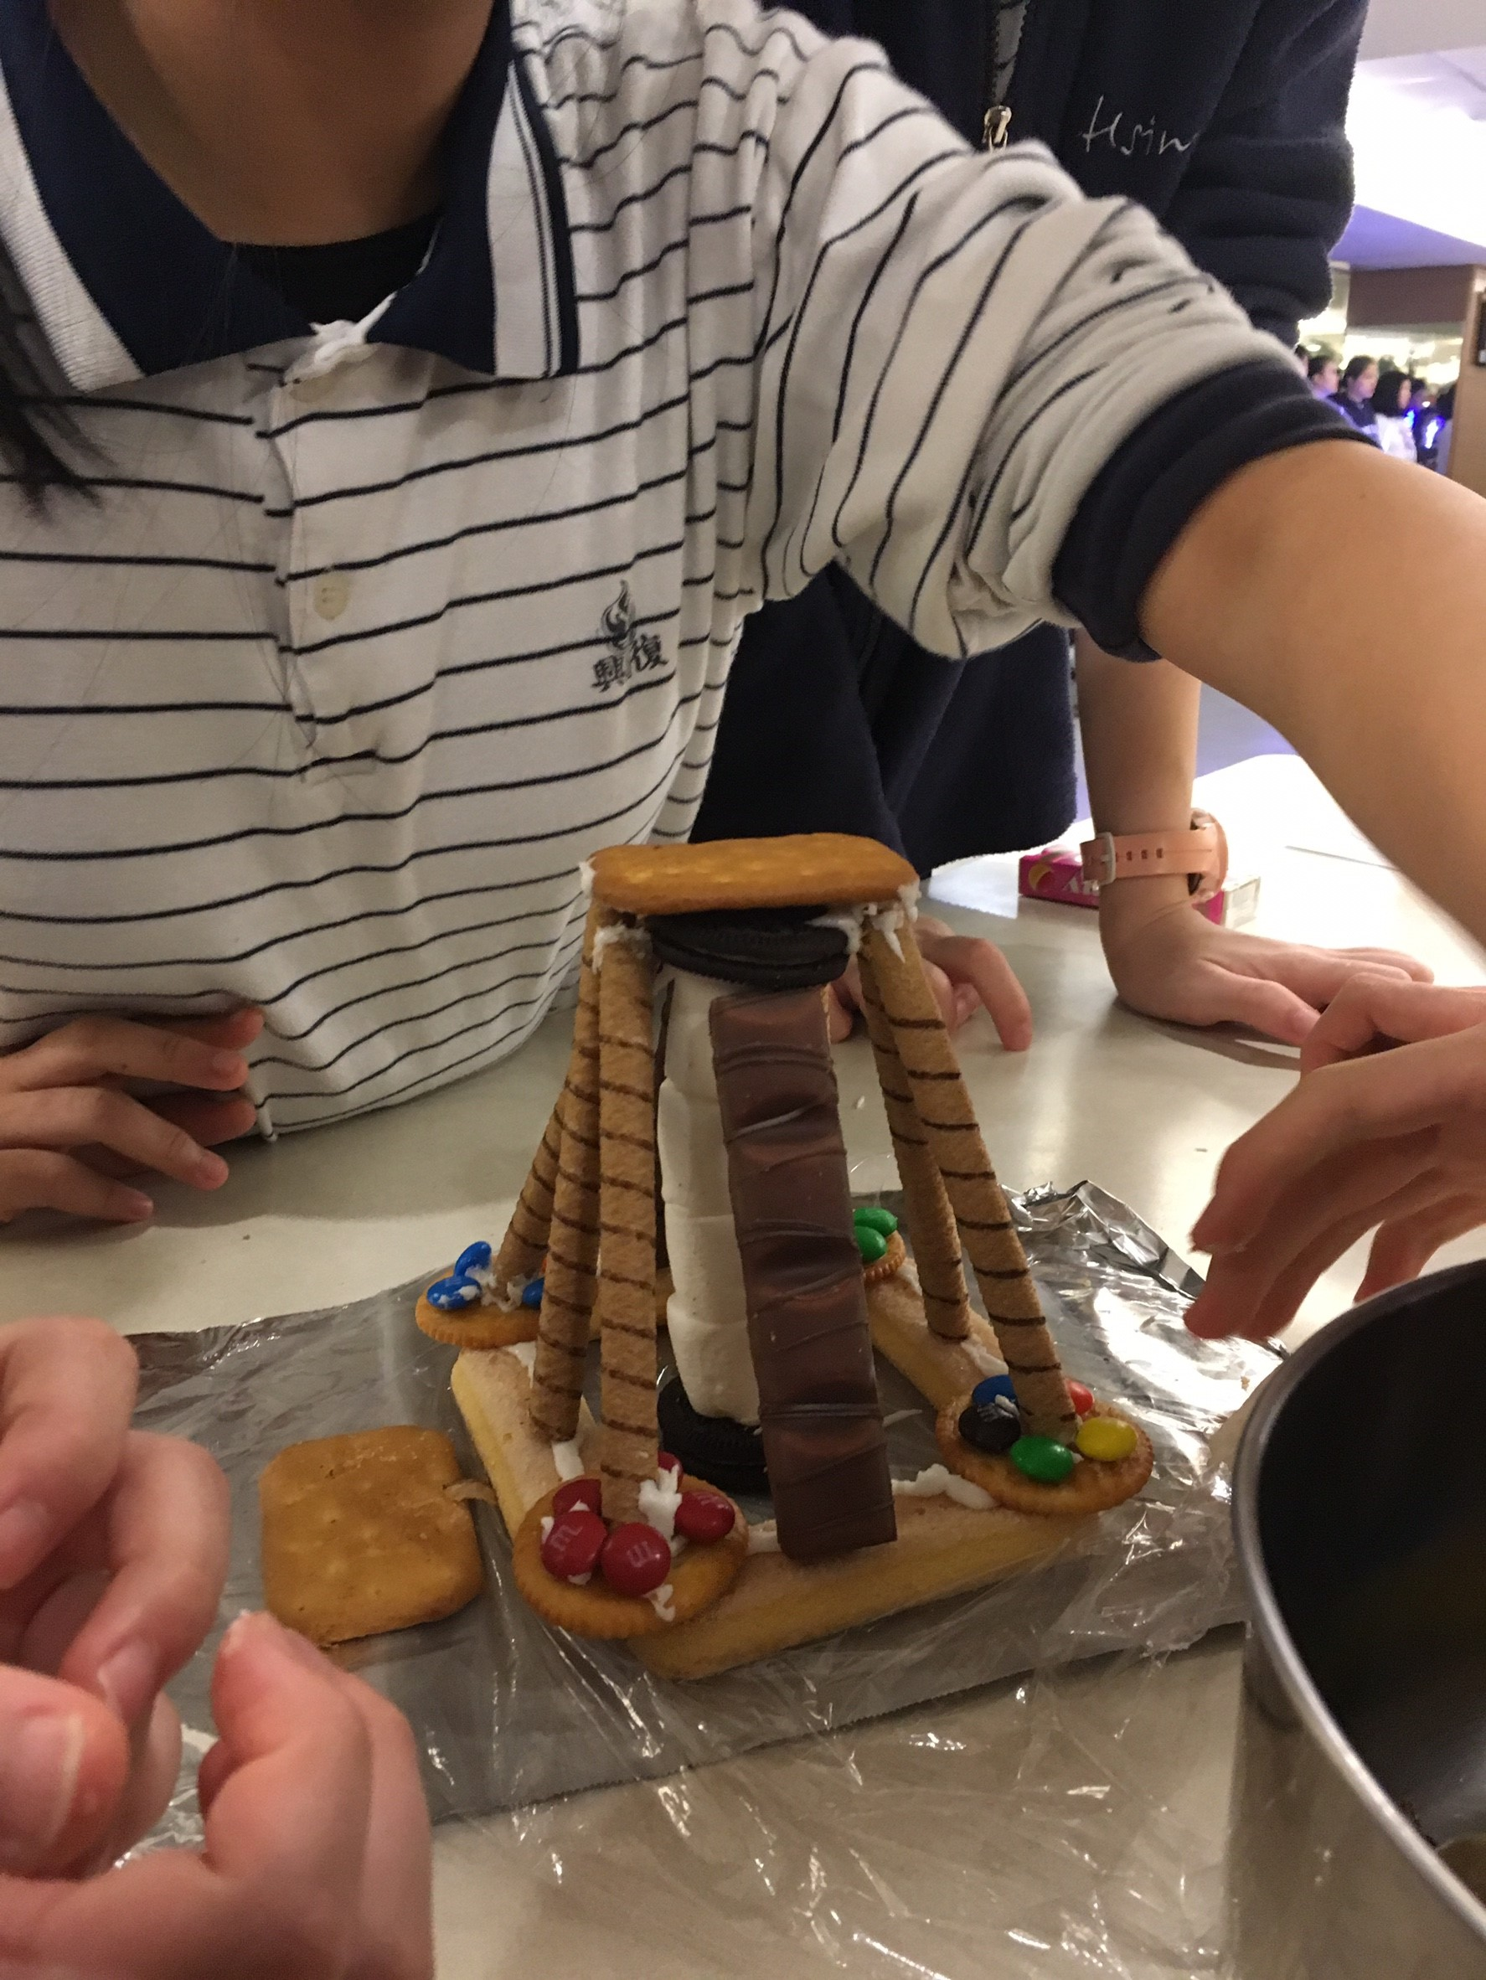
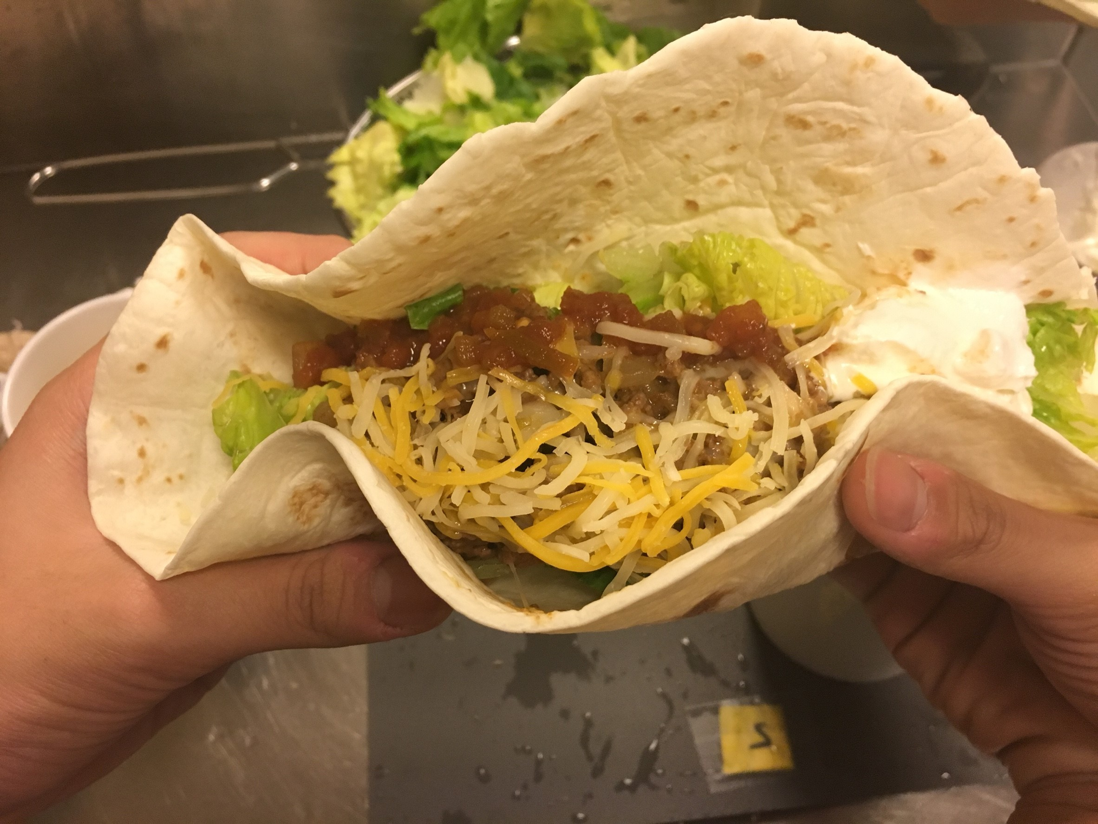
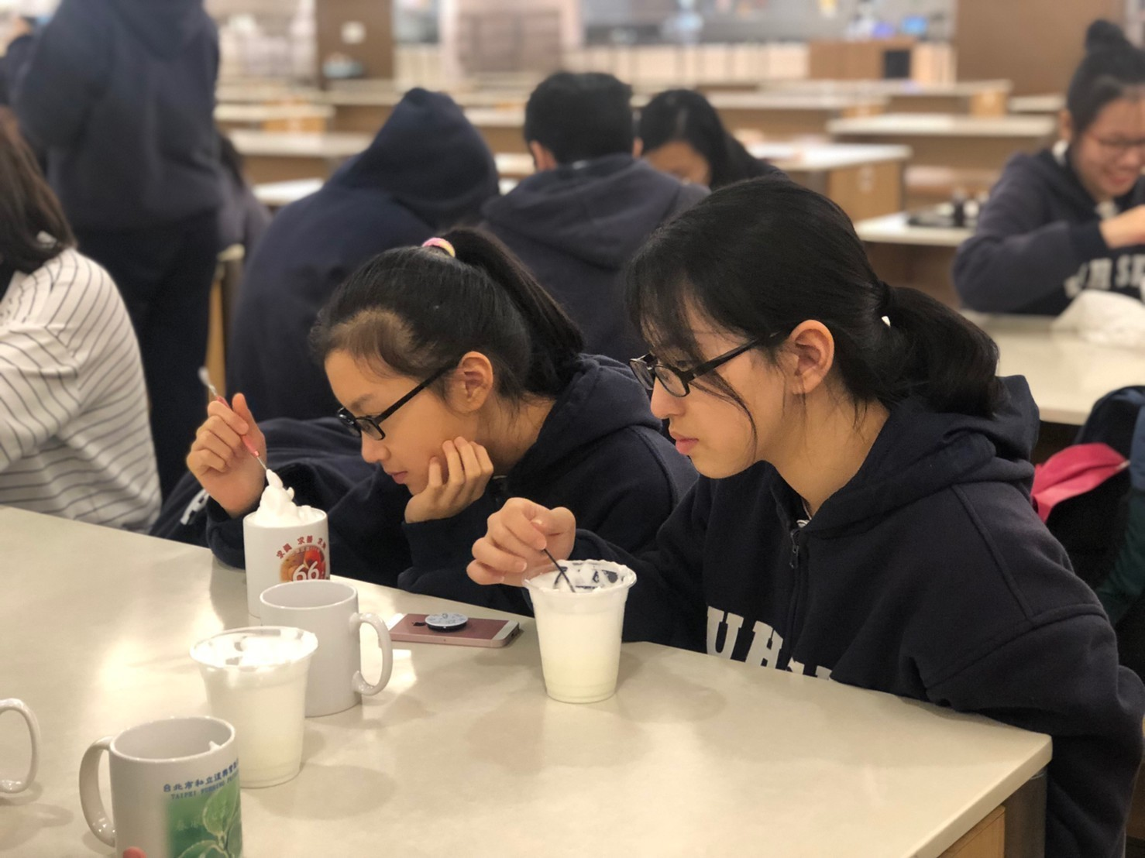

Slide 9
注意事項
社費
1500元
負責任
離開教室收拾桌面
垃圾記得帶走
如果有做東西，
各位要幫忙打掃
態度好
認真聽講、不要玩手機
態度好才有得吃!!!!!!!!!!!!!!!!!

Slide 10
學校新政策
被扣30分要倒社＋寫報告
所以不要玩手機
不要開電腦
要看就看書（學校比較不會介意）

Slide 11
需要幫手
明年社長
安排課程計畫表
拿東西
交外食單

Slide 12
聯絡資訊
fhjh_culture_and_
cuisine_club
Line 群組入社之後會加
私訊社團IG裡的
社長或副社長
Instagram
Line
Q&A
Josephine Lee
Josephine Lee
Content Here
Content Here

Slide 13
Q&A
任何問題都可以問喔！

Slide 14
FOOD AND CULTURE
Thanks!

